Slide 1
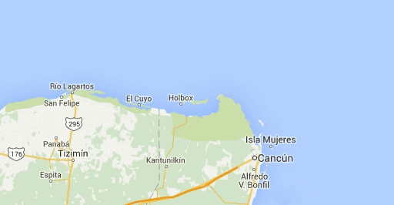
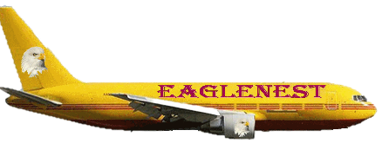
emiliomaguilar8@gmail.com
Visita Holbox
Eric Méndez

Slide 2
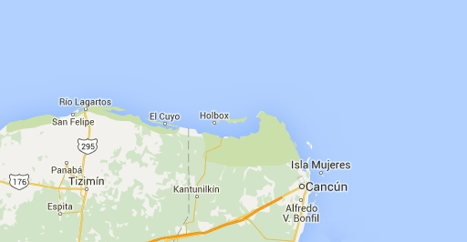
emiliomaguilar8@gmail.com
La isla de HOLBOX
Texto:
Eric Méndez

Slide 3
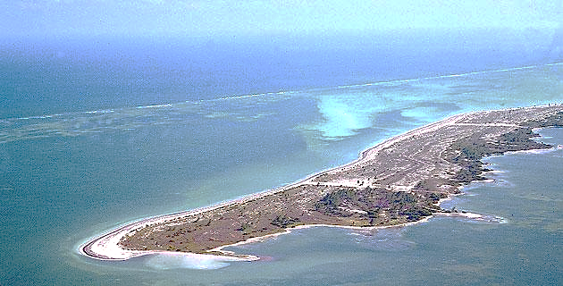
La isla de Holbox que significa “hoyo negro” en Maya, se encuentra en el estado de Quintana Roo,
y es un excelente sitio para desconectarse del mundo y disfrutar de la magia que sólo ofrece el Caribe…
sus finas arenas color blanco combinadas con las cristalinas aguas, la hacen un lugar maravilloso,
donde podrás vivir experiencias únicas e inigualables…
atrévete a hundirte en este “hoyo”, te encantará…

Slide 4
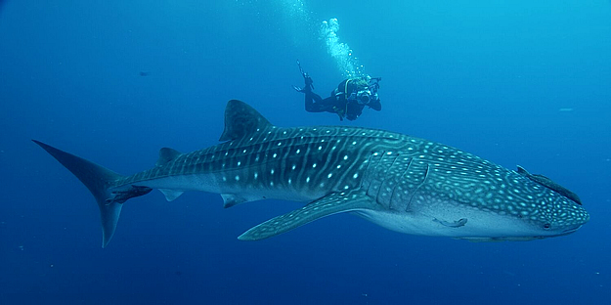
Nadar con tiburones ballena
ya que existen
muy pocos lugares en el mundo
que ofrezcan
las características geológicas idóneas para albergar estas especies,
Una de las mejores experiencias que podrás vivir en la isla
es nadar a lado del Tiburón ballena,
debido a que aquí se produce una gran cantidad de plancton.

Slide 5
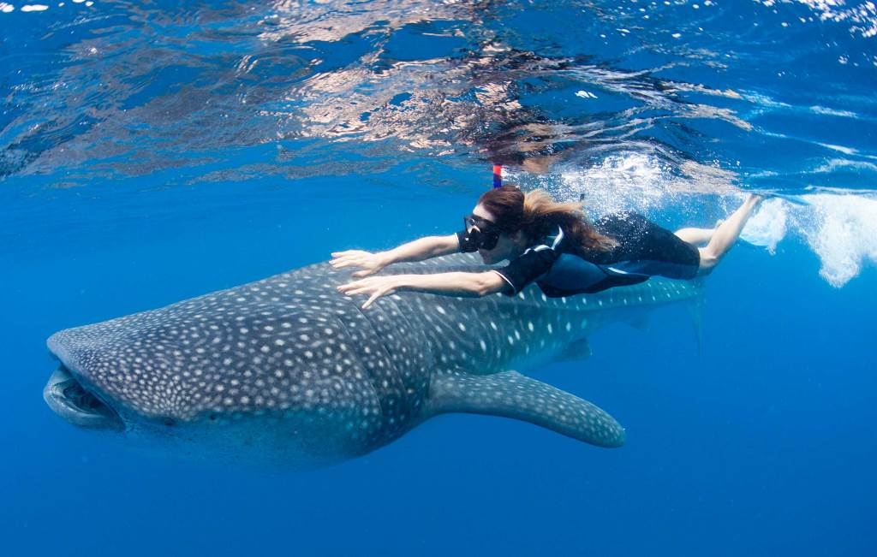
Esta actividad la puedes realizar de mayo a septiembre…
ven y disfruta de estos seres acuáticos…
una de las mejores experiencias que vivirás…

Slide 6
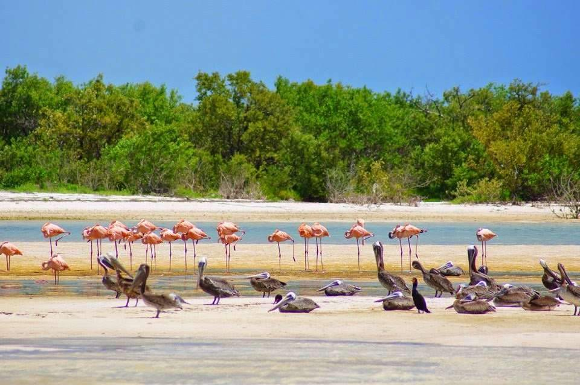
Isla de los Pájaros
A media hora en lancha podrás hallar un islote de aproximadamente 60 metros,
el cual se encuentra en la laguna de Conil o Yalahau,
Aquí podrás admirar cientos de aves acuáticas como flamencos, cormorán, garzas, fragatas,
pelícanos, patos silvestres y gaviotas… desde sus miradores para evitar el contacto directo,

Slide 7
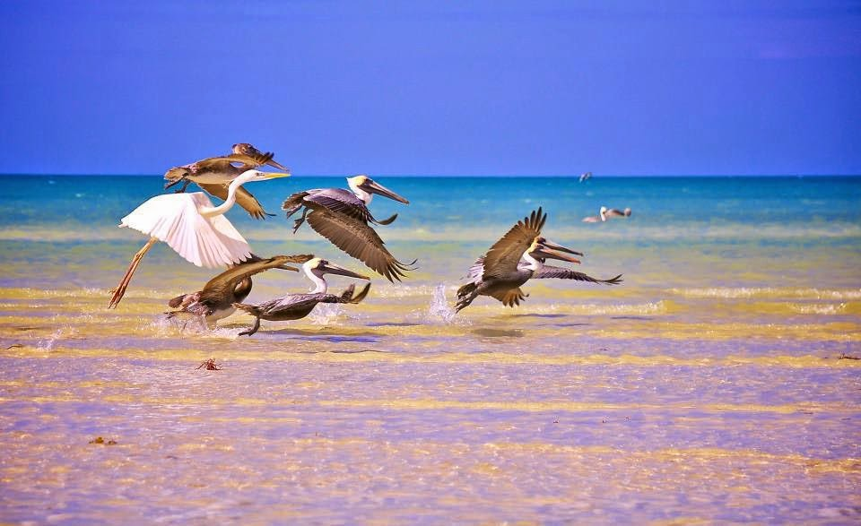
Además cabe mencionar que algunas de estas aves se encuentran en peligro de extinción

Slide 8
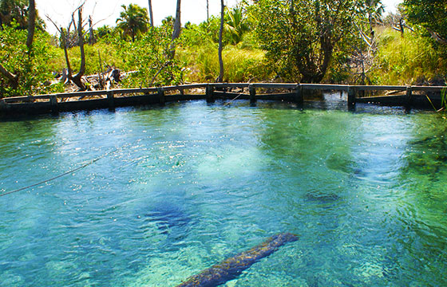
Yalahau
Localizado a 15 Kilómetros
y 20 minutos de la Isla Holbox
podrás disfrutar del Cenote
Ojo de Agua de Yalahau,
Fuente imagen: www.cancunwhaleshark.com

Slide 9
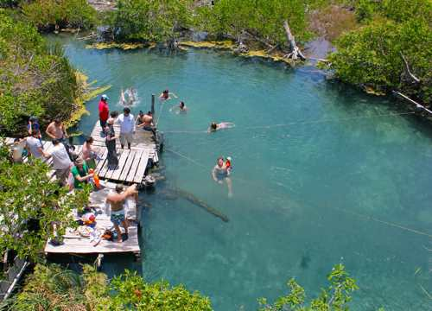
Un lugar impresionante
por sus aguas,
ya que según
la leyenda
estas contienen propiedades fantásticas,
pues al zambullirse aquí, las personas
se sentirán
más jóvenes…

Slide 10
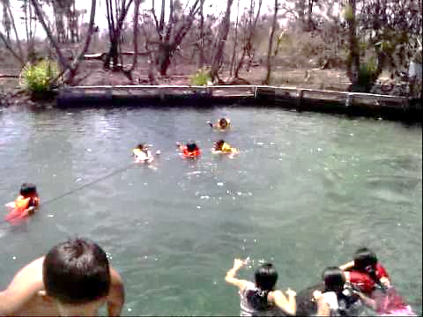
Además si el agua
no te produce ningún efecto, seguro su increíble vegetación
si lo hará…
ven y nada en estas aguas dulces
y descubre
si la leyenda es realidad

Slide 11
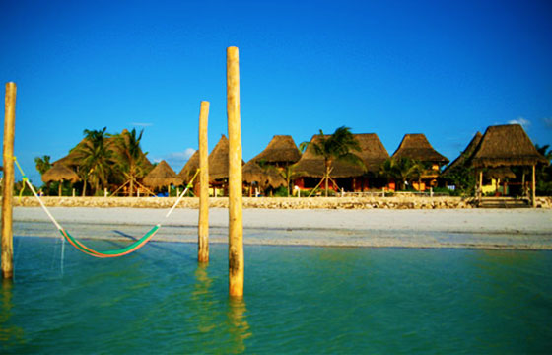
Cabo Catoche
Un destino que no puedes dejar fuera del itinerario
es Cabo Catoche, una majestuosa isla,
envuelta de gran vegetación y también repleta de historia,
pues sus ruinas representan los inicios del cristianismo…
Fuente imagen: www.cancunwhaleshark.com

Slide 12
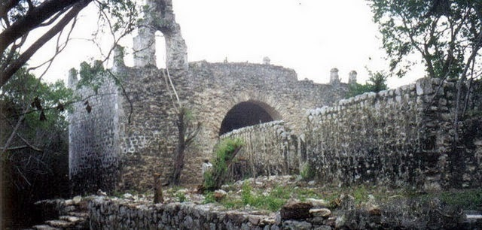
Como Boca Iglesia,
que fue el primer gran santuario en erigirse en América Latina,

Slide 13
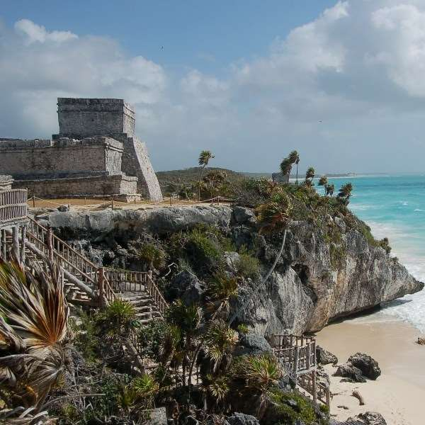
Y las ruinas de Ekab,
donde se ubicaron los primeros pobladores...

Slide 14
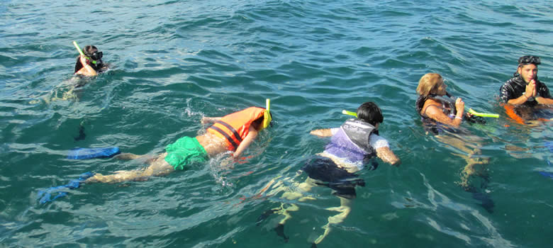
Además podrás practicar actividades como…
pesca de fondo, snorkel, avistamiento de aves y delfines (con suerte),

Slide 15
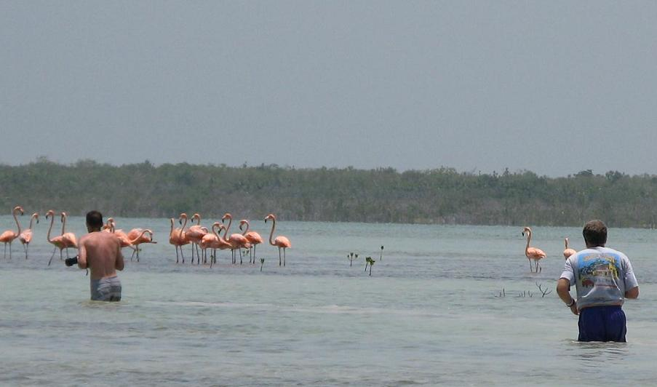
Admirar el paisaje, la naturaleza y los bellos manglares

Slide 16
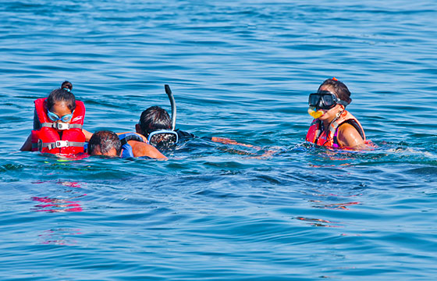
Actividades acuáticas
En toda la isla podrás realizar actividades acuáticas, como el snorkel, donde conocerás las increíbles criaturas que habitan estas aguas…
Fuente imagen: www.cancunwhaleshark.com

Slide 17
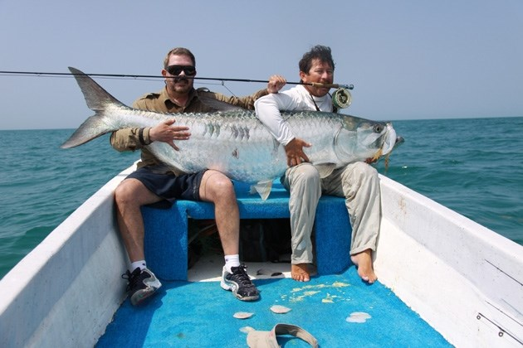
También puedes practicar la pesca deportiva,
la cual debido sus condiciones naturales,
es uno de los sitios de pesca más relevantes del Caribe y del mundo

Slide 18
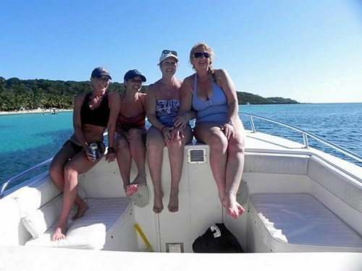
O si lo prefieres, un tranquilo y relajante paseo en bote… las posibilidades son muchas

Slide 19
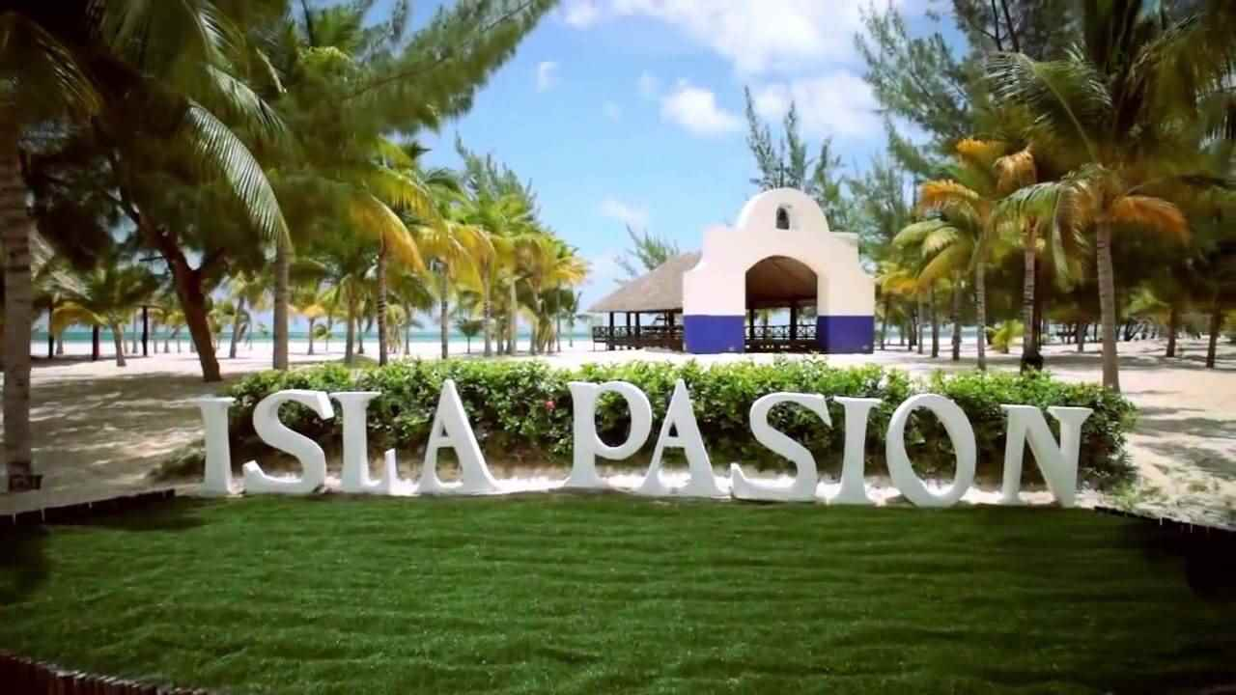

Slide 20
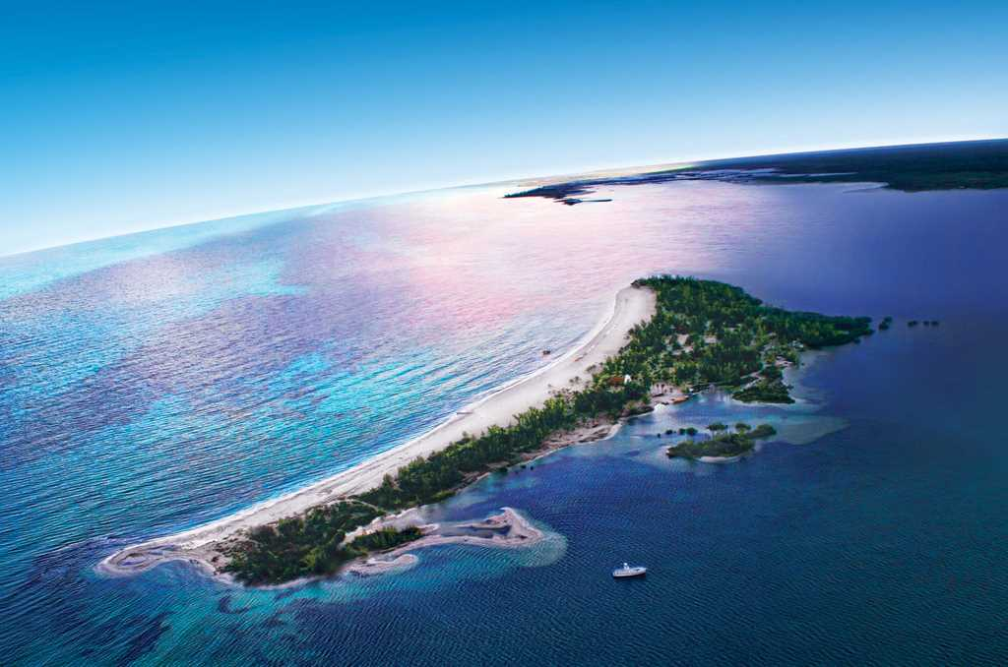
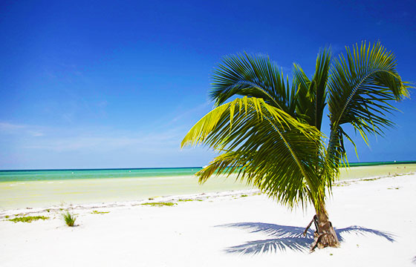
Esta isla es uno de los mejores lugares para descansar, alejada de los molestos ruidos,
Aquí solo escucharás
el armónico sonido de la naturaleza,

Slide 21
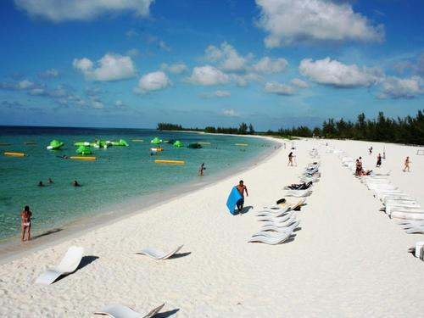
Ubicada a tan solo
15 minutos de Holbox, en este sitio podrás relajarte y disfrutar
de la suave arena
y sus playas vírgenes…

Slide 22
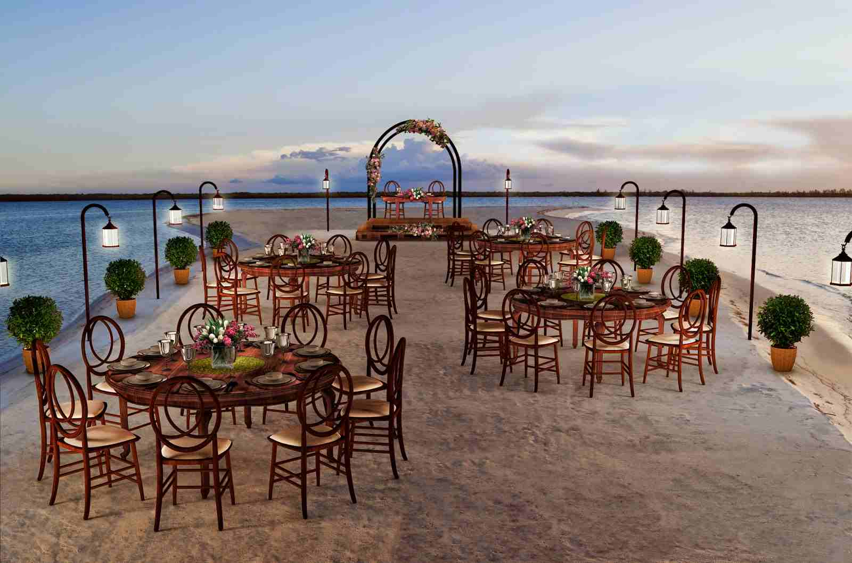
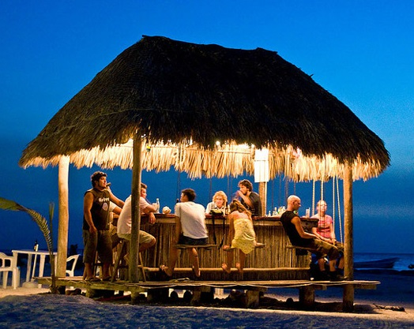
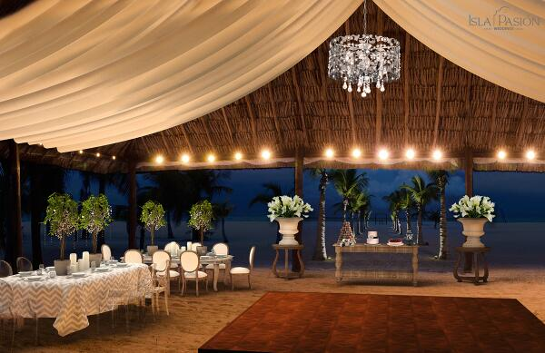
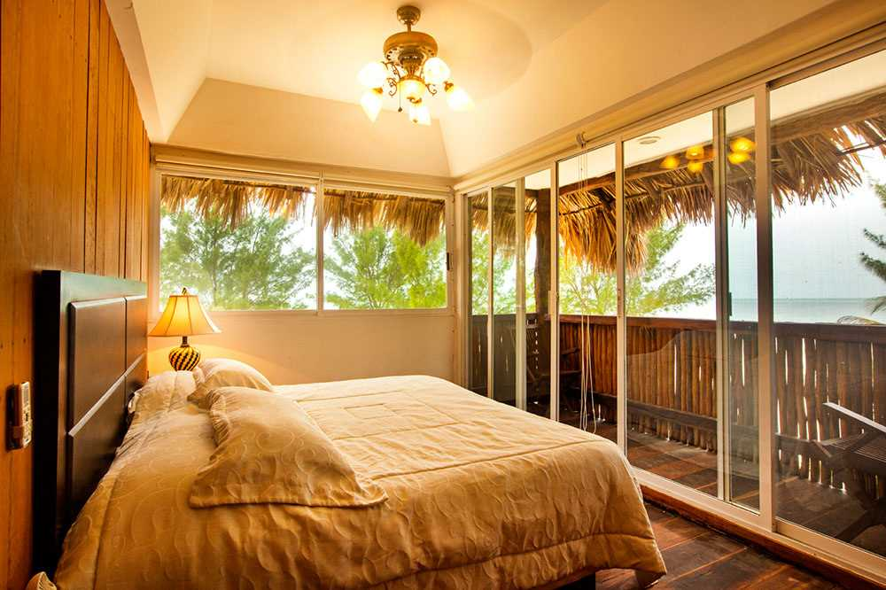
El destino perfecto
para olvidarse de los problemas

Slide 23
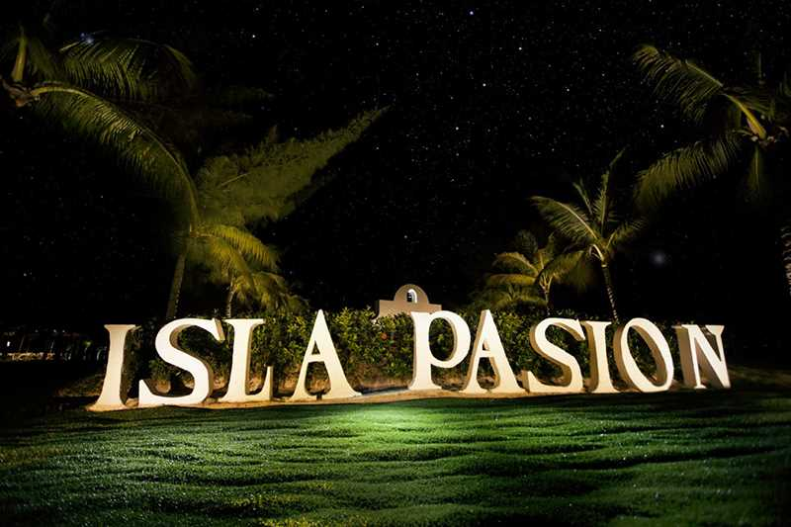

Slide 24




Imagenes y texto :
De la red
Música:
Musca Romantica
Interprete:
Estela Nuñez
Edición:
Eaglenest
Duración :
10 minutos
14 segundos
Pasenla Bien
___________________
Hasta la vista
au revoir
auf wiedersehen
Chao
emiliomaguilar8@gmail.com

Slide 26







12:00
¿Te ha gustado?
Puedes ver más entrando
Aquí
Además puedes recibir powerpoints en tu correo electrónico suscribiéndote aquí:

